Slide 1
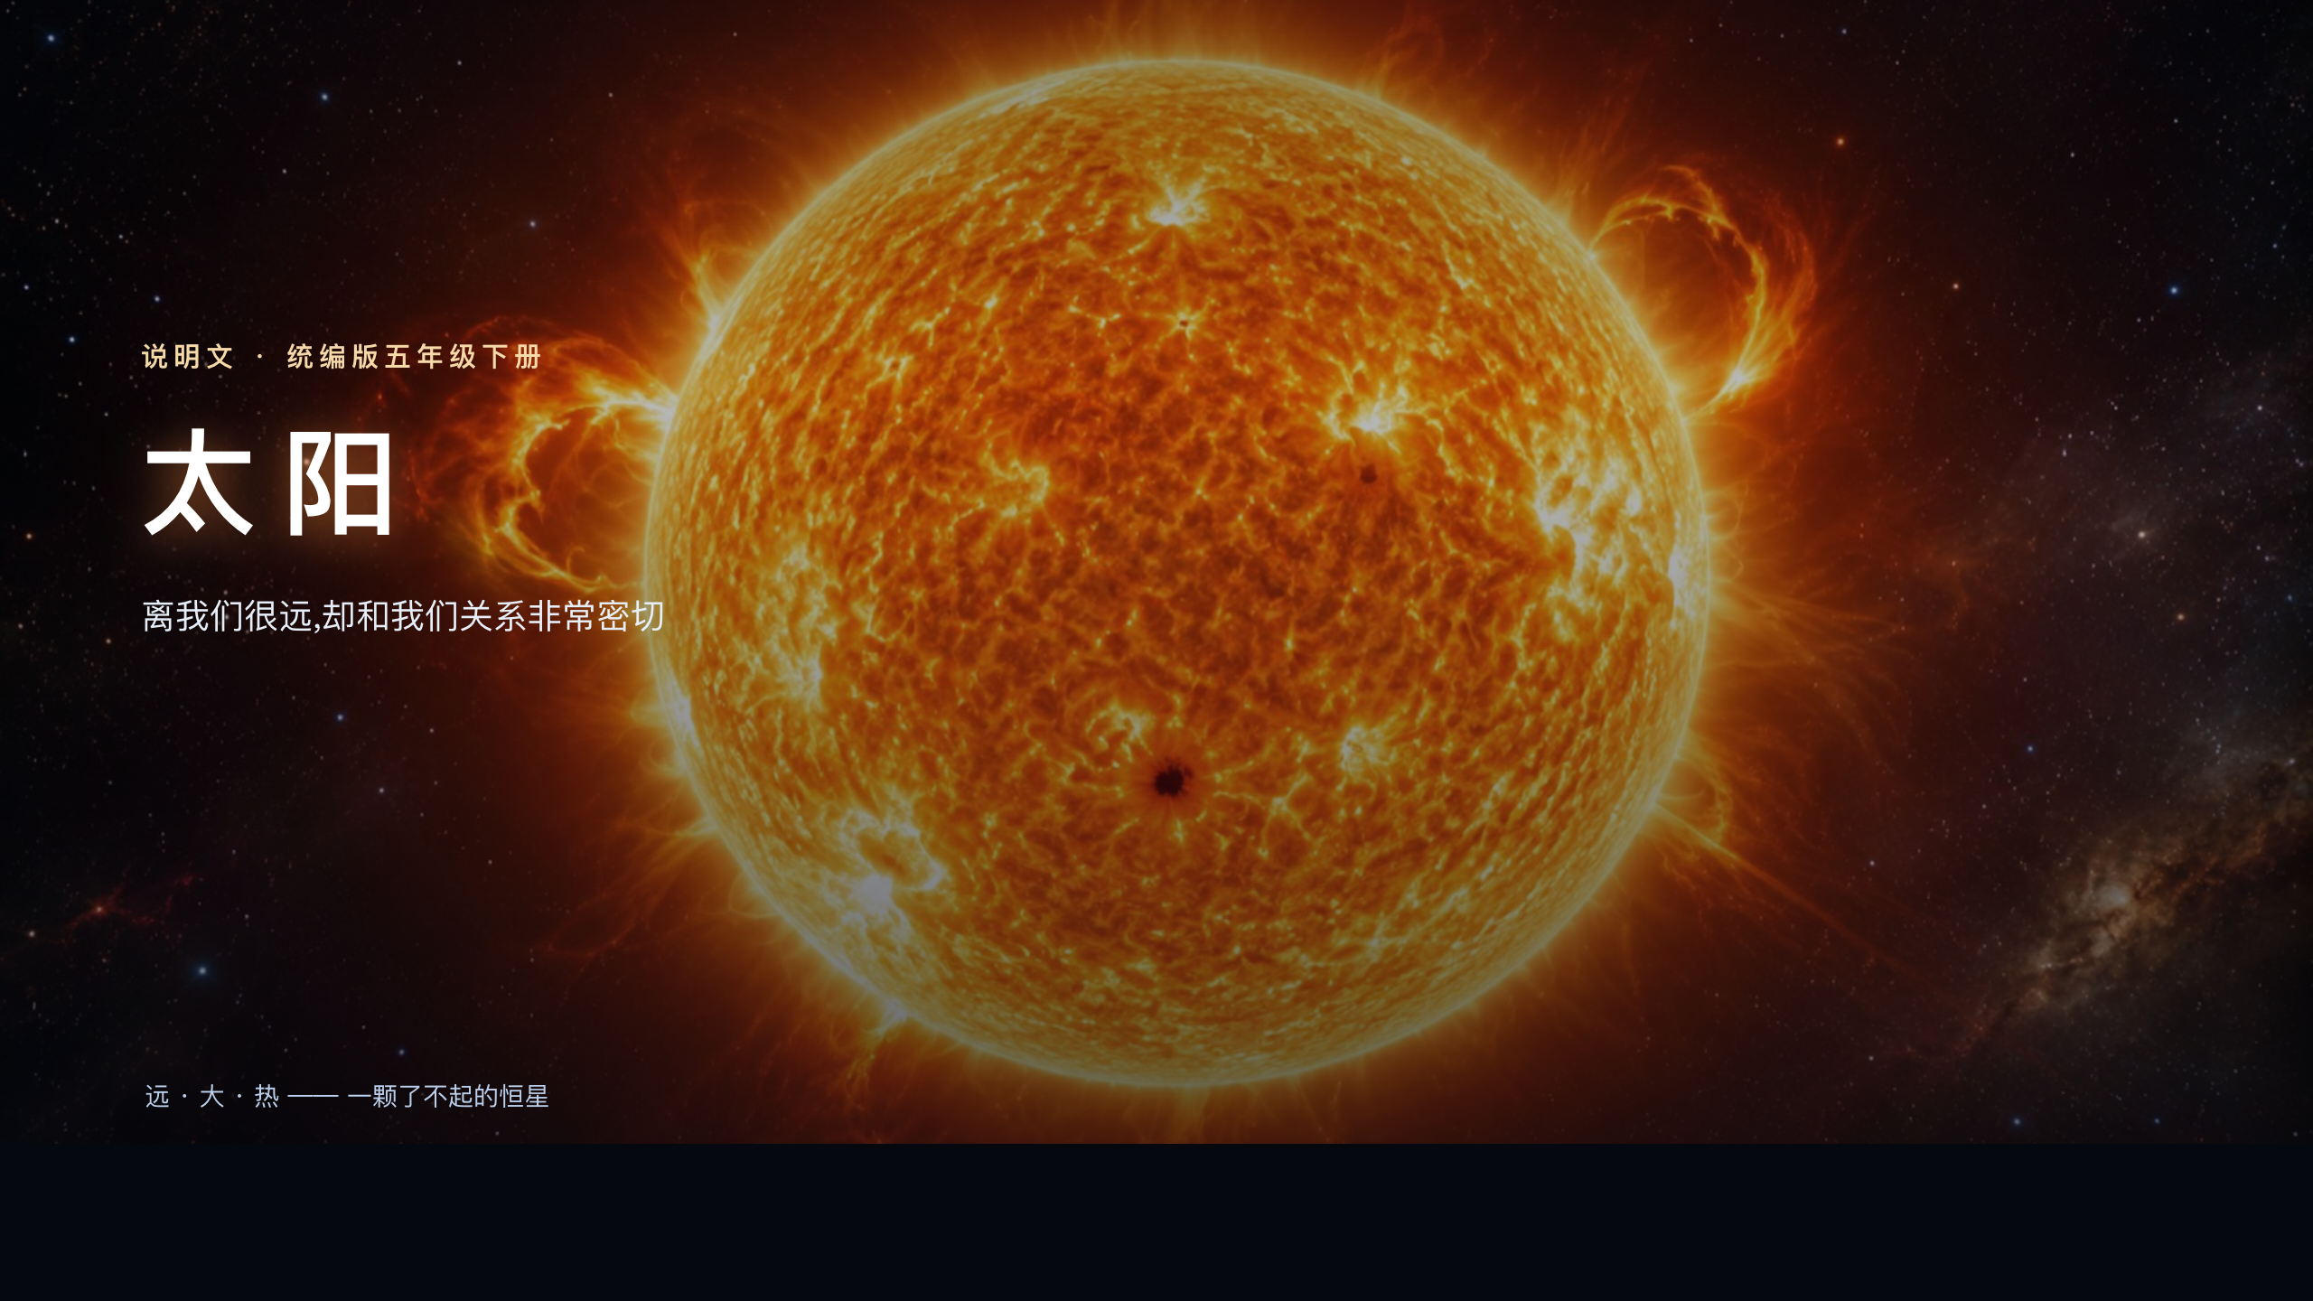
太阳 · 恒星科普
离我们很远,却和我们关系非常密切
统编版语文五年级下册《太阳》
▶ 打开沉浸课件

Slide 2
学习目标
这节课,我们要学会
知特点
说出太阳'远、大、热'三大特点及关键数据(1.5亿千米/130万个地球/约6000℃)。
学方法
认识列数字、举例子、作比较、打比方等说明方法,并能在句子中辨识。
懂关系
理解'万物生长靠太阳',体会太阳与人类(地球)关系非常密切。
太阳 · 恒星科普
P.2

Slide 3
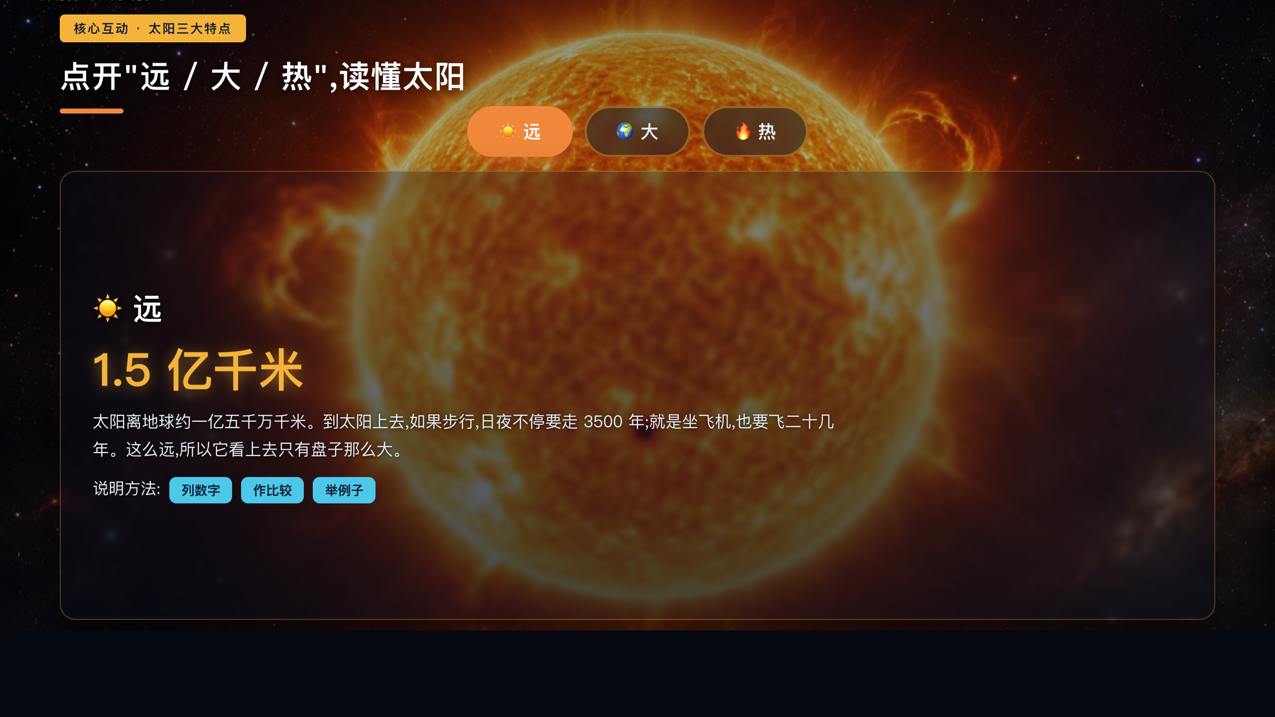
核心互动 · 太阳三大特点
▶ 课件第 4 页
点远/大/热:1.5亿千米 · 130万个地球 · 约6000℃,看说明方法
太阳 · 恒星科普
P.3

Slide 4
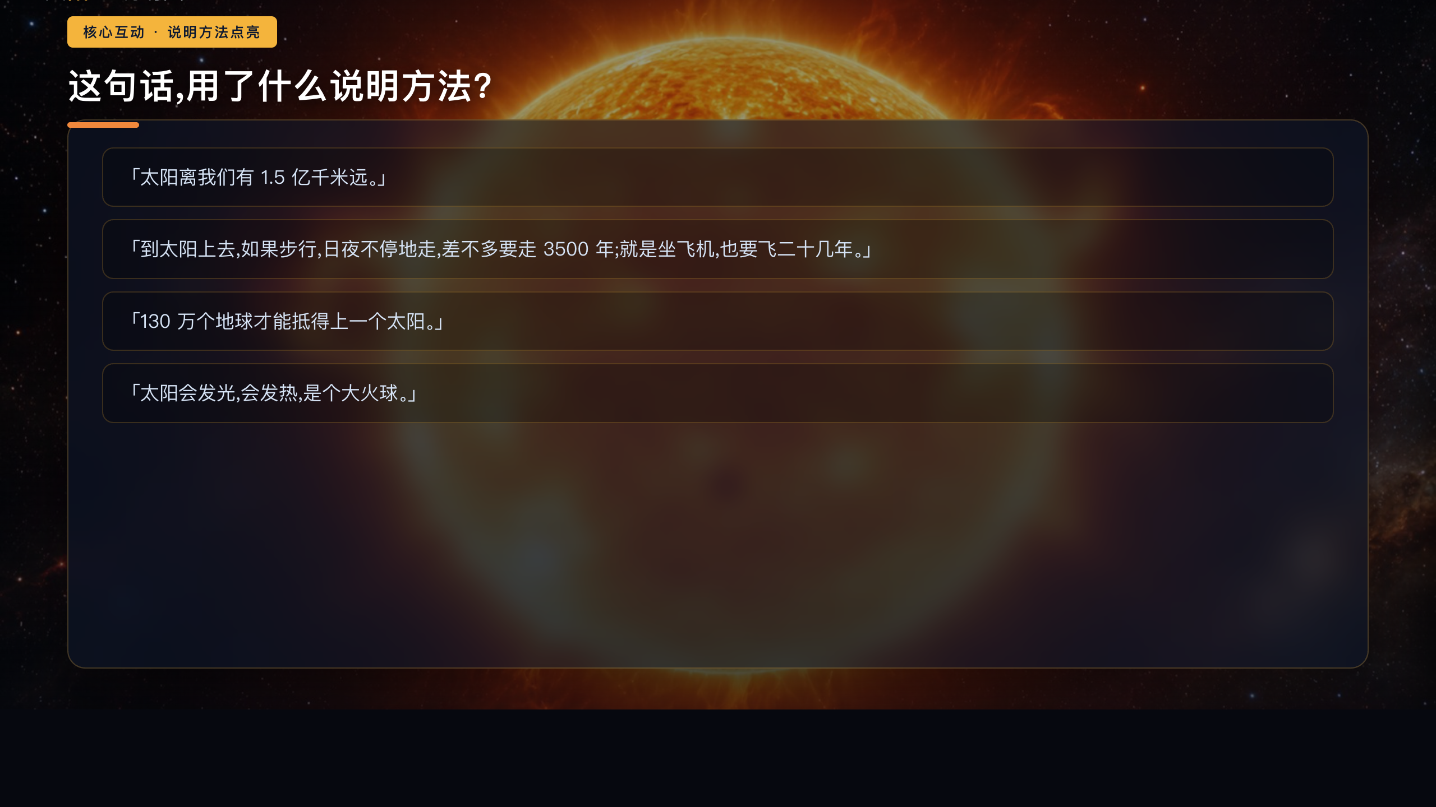
核心互动 · 说明方法点亮
▶ 课件第 5 页
点句子辨识:列数字 · 举例子 · 作比较 · 打比方
太阳 · 恒星科普
P.4

Slide 5
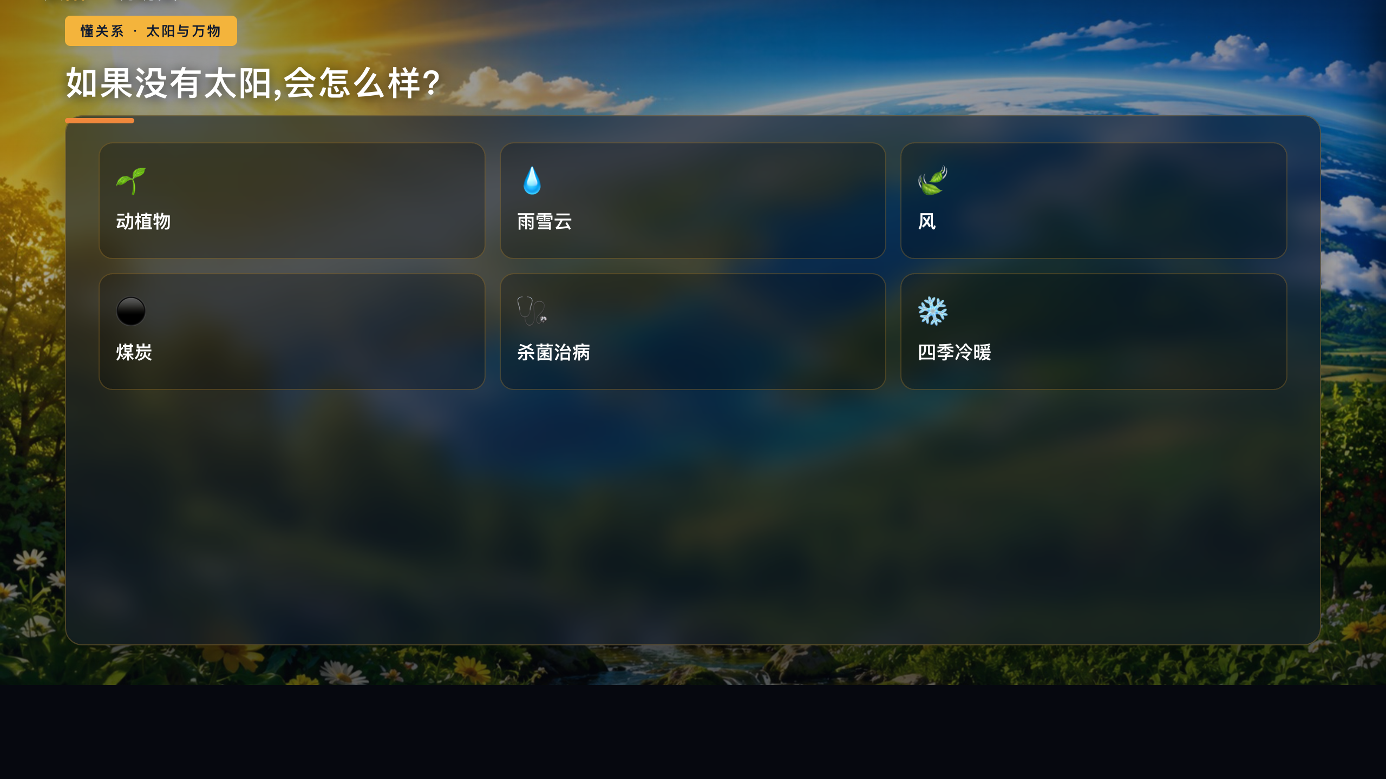
懂关系 · 太阳与万物
▶ 课件第 6 页
动植物·雨雪云·风·煤·健康·四季——万物生长靠太阳
太阳 · 恒星科普
P.5

Slide 6
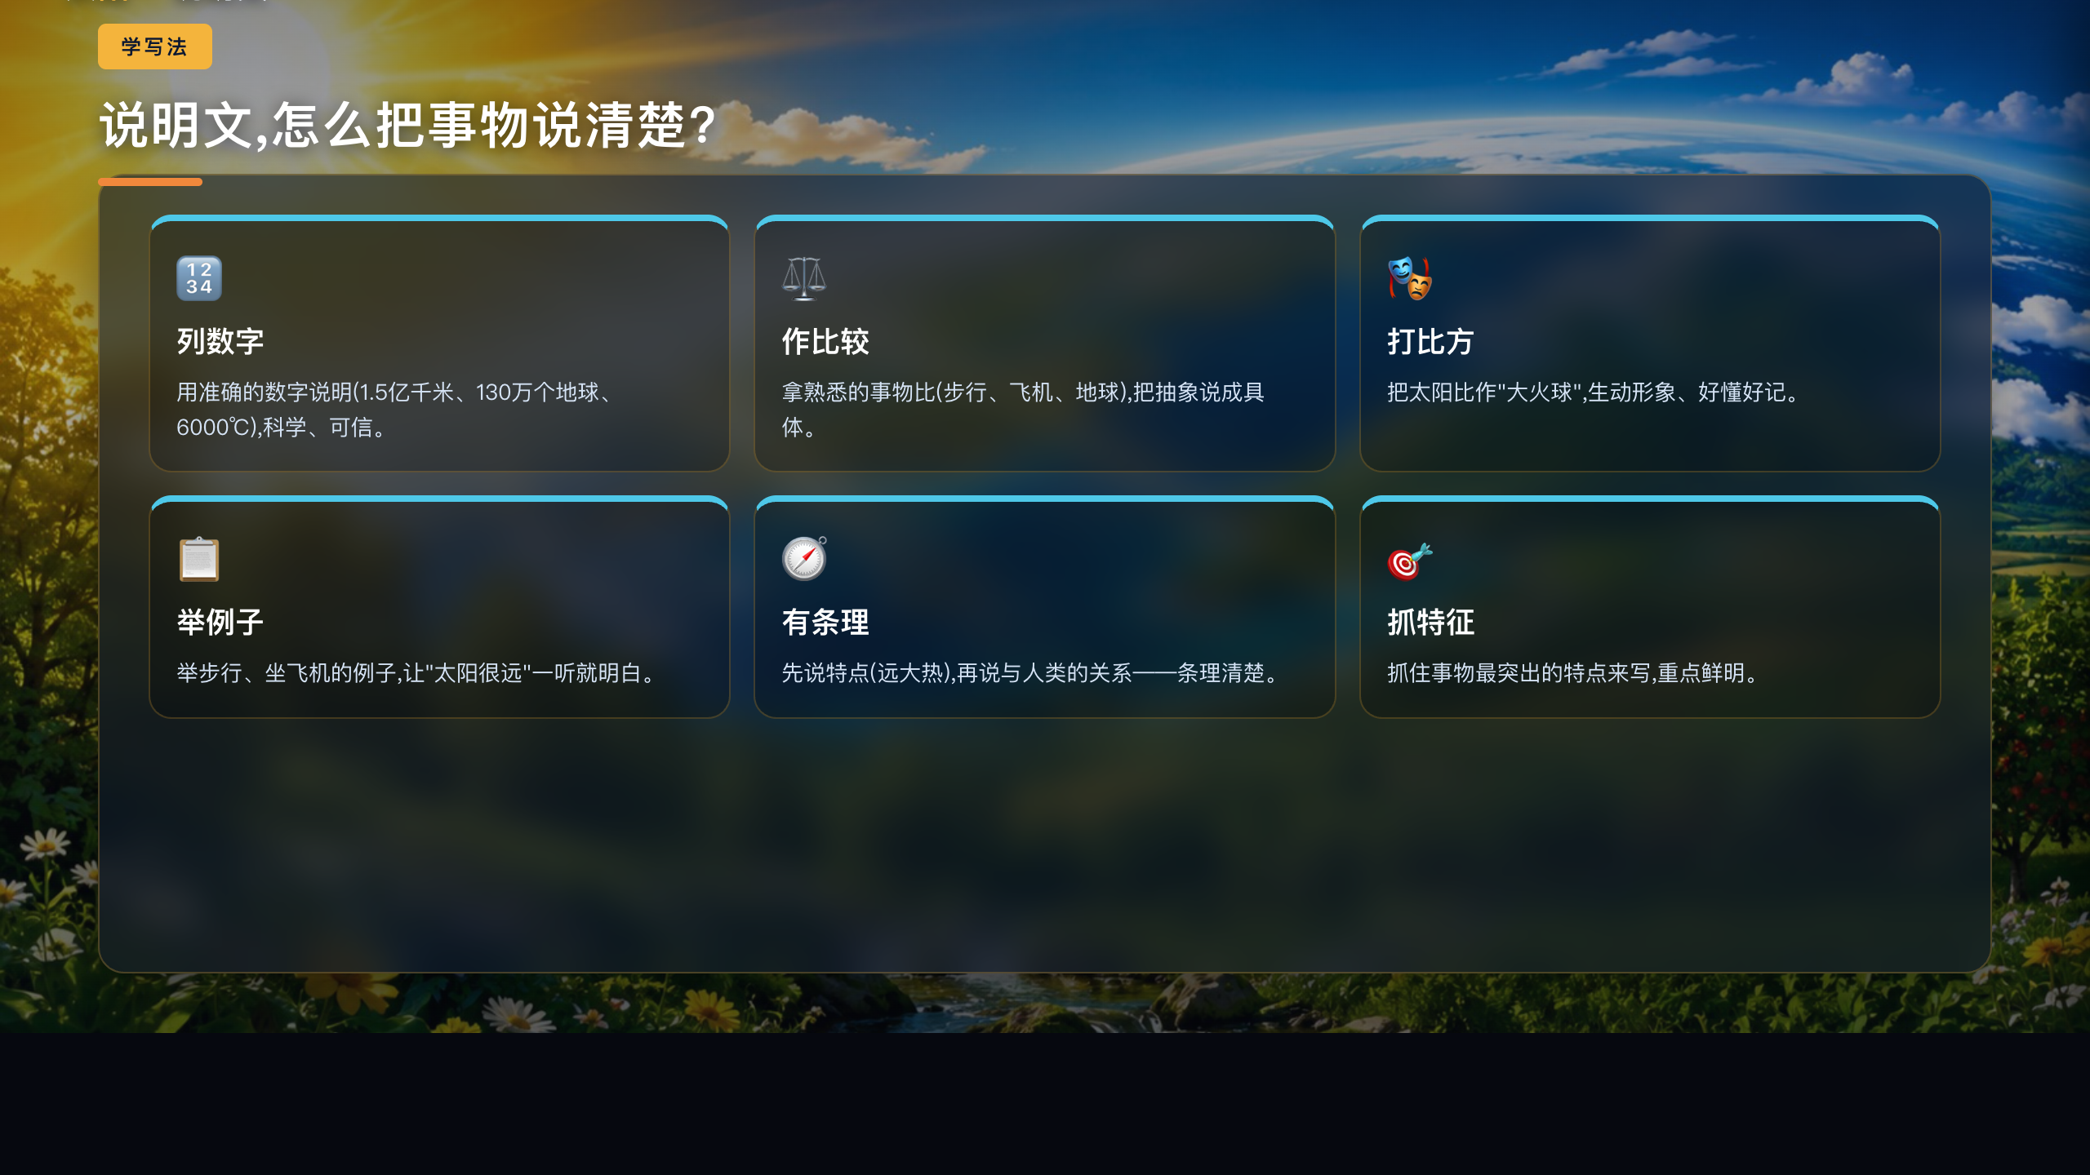
学写法
▶ 课件第 7 页
列数字 · 作比较 · 打比方 · 举例子 · 有条理
太阳 · 恒星科普
P.6

Slide 7
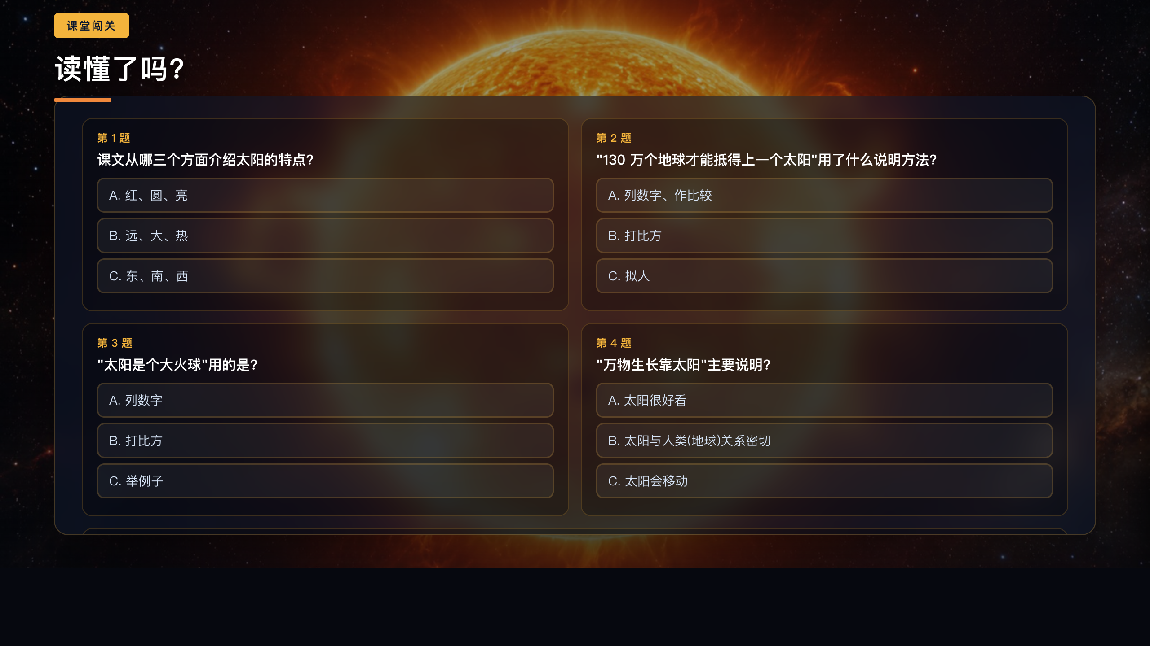
课堂闯关
▶ 课件第 8 页
三大特点、说明方法与太阳和人类的关系
太阳 · 恒星科普
P.7

Slide 8
板书
太阳 · 说明文
· 三大特点:远(1.5亿千米)·大(130万个地球)·热(约6000℃,大火球)
· 说明方法:列数字 · 举例子 · 作比较 · 打比方
· 与人类:万物生长靠太阳——动植物·雨雪·风·煤·健康·四季,关系密切
太阳 · 恒星科普
P.8

Slide 9
作业
分层作业
必做
默写太阳'远、大、热'的三个关键数据,并各举一句课文中的说明方法。
实践
用'列数字+打比方'写两句话,介绍一种你熟悉的事物。
挑战
查一查:除了课文说的,太阳还和我们生活中的哪些事物有关?写两条。
太阳 · 恒星科普
P.9

